Slide 1




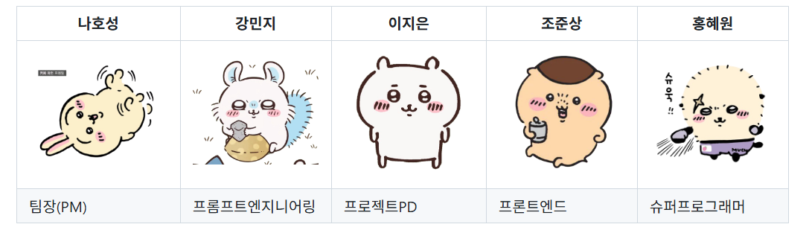

3rd prj
사용자 맞춤형 청년정책 챗봇 청춘은 바로 지금!
1Team 청바지

Slide 2




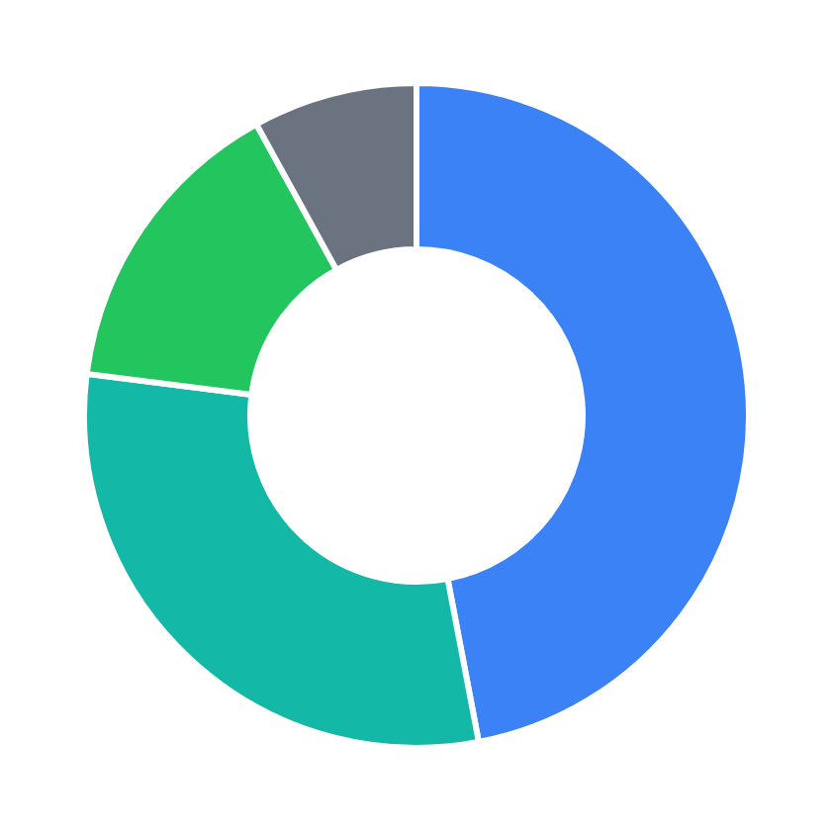






Problem Definition
3,000+
청년정책 정보 습득 경로
지인/SNS (47%)
청년정책 개수
중앙부처/지자체 홈페이지 (30%)
언론/뉴스 (15%)
11%
기타 (8%)
실제 정책 수혜율
출처: 2025년 청년정책 인지도 조사, 한국청년정책연구원
방대한 정책 속에서 나에게 맞는 정보를 찾는 것이 어려움
딱딱한 행정 용어
Notes:
문제 정의 및 현황
한국청년정책연구원에서 수행한 ‘2025년 청년정책 인지도 조사’ 결과
청년 정책의 수는 많지만, 실제 정책 수혜율은 11%에 불과
그리고 정보 습득 경로도 여러 곳으로 흩어져 있어
방대한 정책 속에서 나에게 맞는 정보를 찾는 것이 어렵고
딱딱한 행정 용어 때문에 이해하기 어려울 수 있음.

Slide 3
















Solution & Purpose
RAG 기반 사용자 맞춤형 청년정책 챗봇
Project:
청년이음 (Youth Connect) sub. 청년과 복지를 잇다
Persona:
복잡한 정책, 선배가 간편하고 쉽게 알려줄게! 이른바 선배봇🌟
파편화된 정보
RAG 챗봇
맞춤형 정보 제공
사용자 맞춤형 정책 제공
정보 접근성 개선
- 사용자에게 원하는 정책을 검색하여
대화를 통해 제공
- 복잡한 정책 내용을 정리해서 사용자가 쉽게 이해할 수 있도록 전달
- 전체 요약 제공
Notes:
그래서 저희는 레그 기반 사용자 맞춤형 청년정책 챗봇인 ‘청년이음’을 기획했습니다.
‘청년이음’은 청년과 복지를 잇는다는 뜻
그리고 챗봇인만큼 페르소나 부여 -> 복잡한 정책을 쉽게 전달하자는 의미에서 ‘선배봇’ 이라고 이름 지음
이번 프로젝트를 통한 기대효과:
파편화된 정보를 하나로 모아, 사용자가 원하는 정책을 한 곳에서 찾을 수 있도록 함
복잡한 정책 내용을 정형화된 형식으로 정리해서 좀 더 쉽게 이해할 수 있도록 전달하고, 요약본도 제공
마지막으로, 사용자에게 적용되는 정책을 찾아주는 것이 중요하므로 -> 정책이 적용되는 지역 필터링에 집중하였음

Slide 4
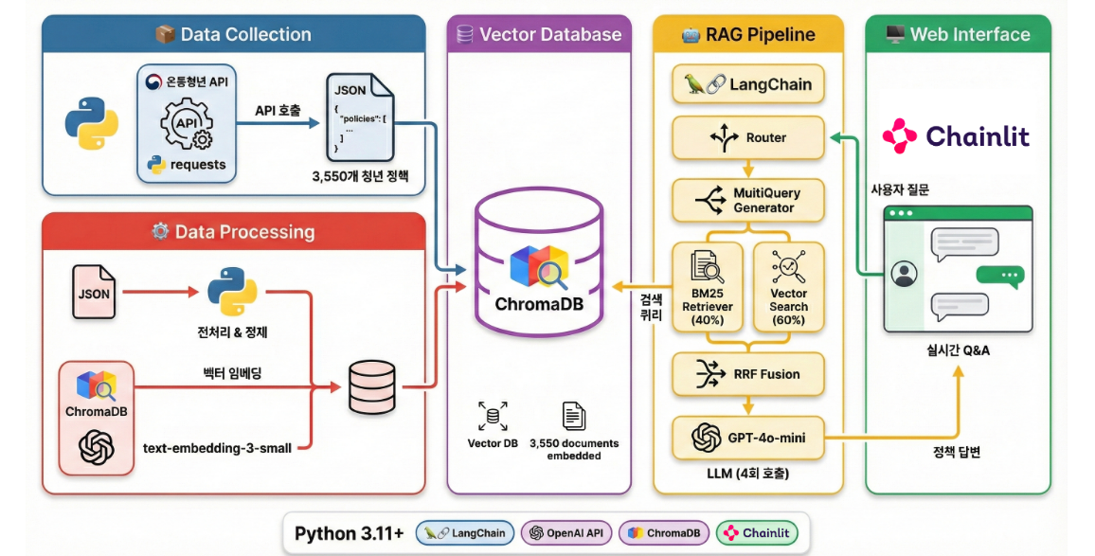
System Architecture
Notes:
시스템 아키텍쳐
데이터 수집과 전처리 후
ChromaDB에 저장했고,
이를 필터링과 다중 리트리버를 거쳐 답변을 생성
인터페이스로 나타냄

Slide 5


















Data Collection & Preprocessing
5단계 전처리 파이프라인
온통청년 API 데이터 수집
API 엔드포인트: https://www.youthcenter.go.kr/go/ythip/getPlcy
API 호출
원본 JSON 저장
필드 정제 및 매핑
코드 값 변환
최종 데이터셋
온통청년 API에서 정책 데이터를
수집합니다.
수집된 JSON 형식의 데이터를
저장합니다.
필요한 필드만
선별하고
영문 필드명을
한글로 변환합니다.
코드 값을 의미 있는 텍스트로 변환합니다.
전처리된 데이터를 최종적으로
저장합니다.
3550 건의 청년정책 데이터
Notes:
데이터 수집 과정
고용노동부에서 운영하는 청년정책 사이트인
온통청년 API로 데이터를 수집
그리고 이를 JSON형식으로 저장해 활용
이후 전처리 과정을 보시면

Slide 6
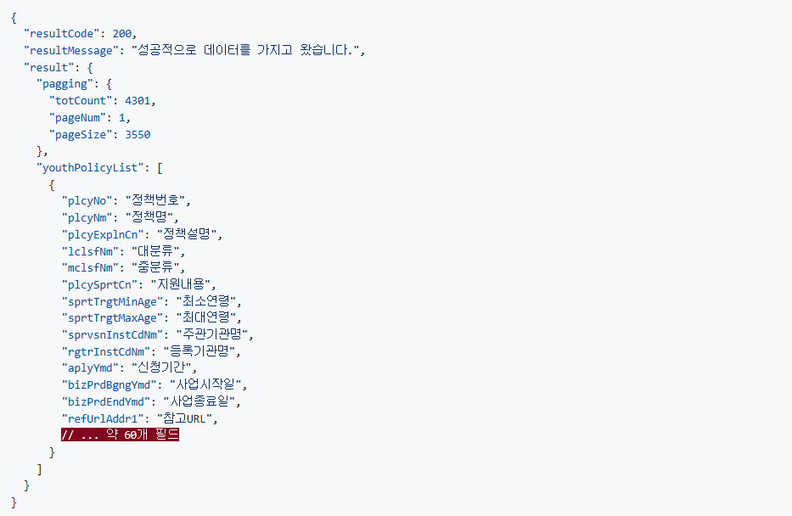
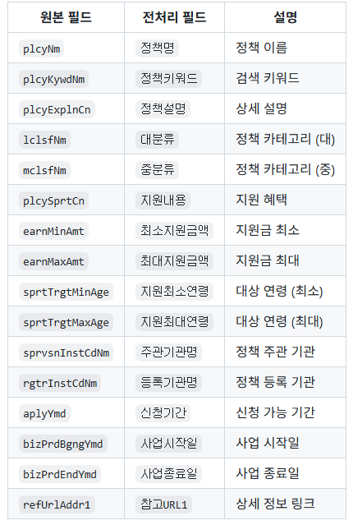
Data Preprocessing
원본 데이터 구조
Step 1 필드 매핑
Notes:
원본 데이터 구조는 이러했음
이 중 필요한 필드인(정책키워드, 지원내용 등)만 선택
Step1을 보시면, 영어였던 필드명를 한국어로 변환

Slide 7
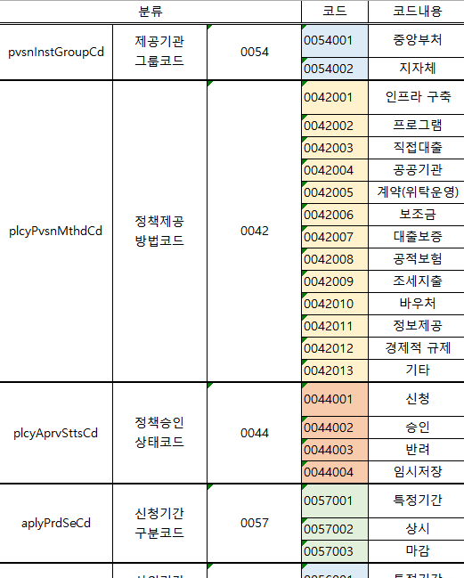
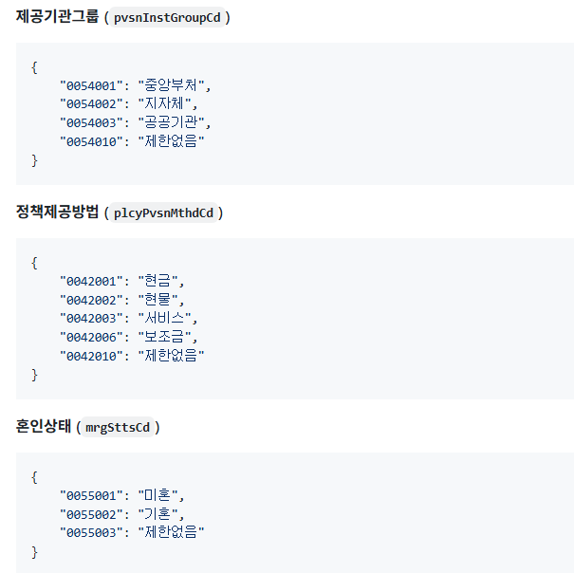
Data Preprocessing
Step 2 코드값 변환
Notes:
다음으로 코드값을 변환
온통청년에서 제공하는 API코드정보를 통해
숫자로 이루어져 있던 코드값을 의미있는 텍스트로 변환함
이를 통해 제공기관그룹, 학력, 특화 요건 등을 사용자가 검색 가능하도록 함

Slide 8
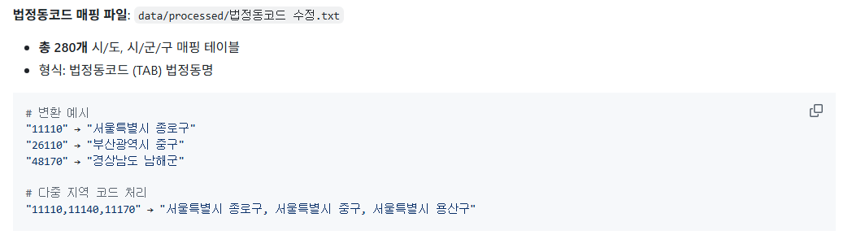
Data Preprocessing
Step 3 ‘지역’필드 추가
- 원본 데이터 ‘zipCD’
Notes:
다음으로
사용자가 원하는 지역을 기준으로 정책을 제공하기 위해
‘지역’ 필드를 추가
원본 데이터에는 ‘zipCD’라는 필드에 숫자로 지역이 나와있었음
이를 법정동코드 파일과 매핑하여, 따로 ‘지역’필드로 만든 후, 기존 필드는 삭제

Slide 9
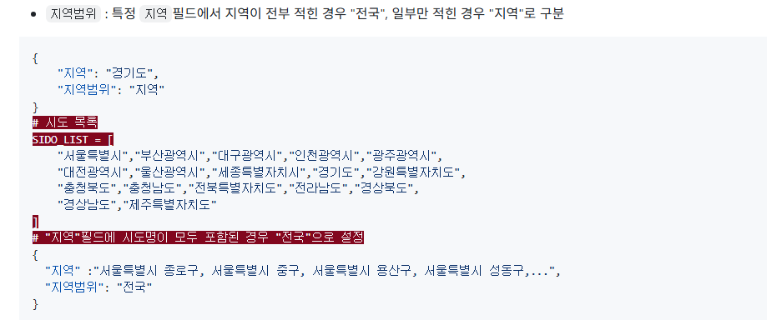
Data Preprocessing
Step 4 ‘지역범위’ 필드 추가 (전국/지역)
Notes:
다음으로 ‘지역범위’ 필드를 추가
- 이는 정책이 ‘전국’ 대상인지 아니면 ‘지역’에 국한되는지 구분하기 위함
‘지역’필드에 17개의 시도가 모두 포함되어 있으면, ‘전국’으로 분류
일부만 있을 경우 ‘지역’으로 분류
이 메타데이터는 추후 지역 필터링에서 중요하게 사용됨

Slide 10















Input Processing
사용자 질문
Query Router
RegionFilter
Multi-Query Generator
QueryRouter
RegionFilter
Multi-Query Generator
사용자 질문의 유효성 검증
질문에서 지역정보 추출
단일 질문을 3가지 관점으로 확장
정책 검색, 추천, 일반 질문 등 의도 분류
전국 or 지역정보 없음 -> 전국으로 처리
검색 누락 방지 및 검색 범위 확대
유효하지 않은 질문은 초기에 필터링
지역정보 추출 후
Post-Filtering을 위해 보존
구체적, 포괄적, 유의어 등 다중 쿼리 생성
질문 확장 예시
원본 질문
구체적 관점
포괄적 관점
유의어 관점
"경기도 청년 창업 지원 정책"
"경기도 청년 창업 지원 프로그램"
"수도권 미취업 청년 대상 창업 자금 지원 정책"
"경기 지역 청년 사업가 지원 사업"
Notes:
파이프라인
입력 처리 및 정제 단계
- 먼저 사용자의 질문을 받아
라우터: 욕설이나 잡담 등의 무관한 질문을 걸러내 리소스 낭비를 줄임
RegionFilter: 지역정보를 추출함
사용자 입력에 ‘전국’ 혹은 지역정보가 없을 경우 ‘지역범위’=‘전국’ 필터링 DB적용
입력에 지역정보가 명시되있을 경우, 지역 정보를 추출하고 저장하고 있다가 이후에 문서 반환할 때 필터링에 적용함
멀티쿼리생성: 사용자의 단일 질문을 여러 관점에서 추가 생성하여 검색 커버리지를 높힘.

Slide 11
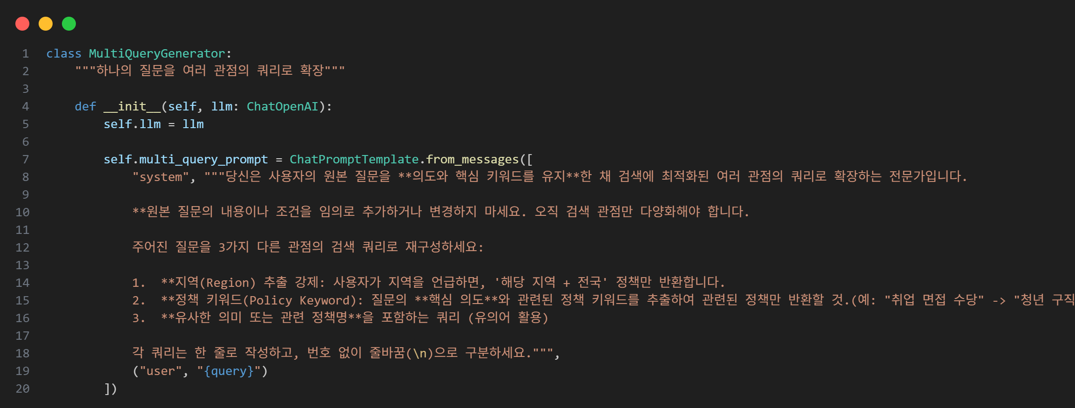
Input Processing
Multi-Query Generator
QueryRouter
RegionFilter
Multi-Query Generator
사용자 질문의 유효성 검증
질문에서 지역정보 추출
단일 질문을 3가지 관점으로 확장
정책 검색, 추천, 일반 질문 등 의도 분류
전국 or 지역정보 없음 -> 전국으로 처리
검색 누락 방지 및 검색 범위 확대
유효하지 않은 질문은 초기에 필터링
지역정보 추출 후
Post-Filtering을 위해 보존
구체적, 포괄적, 유의어 등 다중 쿼리 생성
질문 확장 예시
원본 질문
구체적 관점
포괄적 관점
유의어 관점
"경기도 청년 창업 지원 정책"
"경기도 청년 창업 지원 프로그램"
"수도권 미취업 청년 대상 창업 자금 지원 정책"
"경기 지역 청년 사업가 지원 사업"
Notes:
멀티쿼리 프롬프트는
지역 추출을 필수 -> 사용자가 언급한 지역 외 다른 지역을 멋대로 추가하지 않게 함
- 또한 관련이 없는 문서를 반환하지 않도록
- 사용자가 질문한 정책의 키워드에서 벗어나지 않은 ‘유의어’를 기준으로 쿼리를 생성하도록 함

Slide 12
Retrieval Strategy
Multi-Query Generator
Ensemble Retriever
ReciprocalRankFusion (RRF)
Ensemble Retriever
RRF
Multi-Query Generator
BM25 + Dense(similarity_search )
통합 랭킹 산출
정확한 정책명 검색 및 유사한 내용 검색
Notes:
다음 본격적으로 리트리버 부문입니다 .
- 앙상블리트리버를 통해 확장된 쿼리로 의미 검색과 키워드 검색을 동시에 수행
- 다음 결과 리스트를 RRF 알고리즘으로 통합하여, 한쪽 검색에만 치우치지 않게 통합 랭킹을 산출함

Slide 13
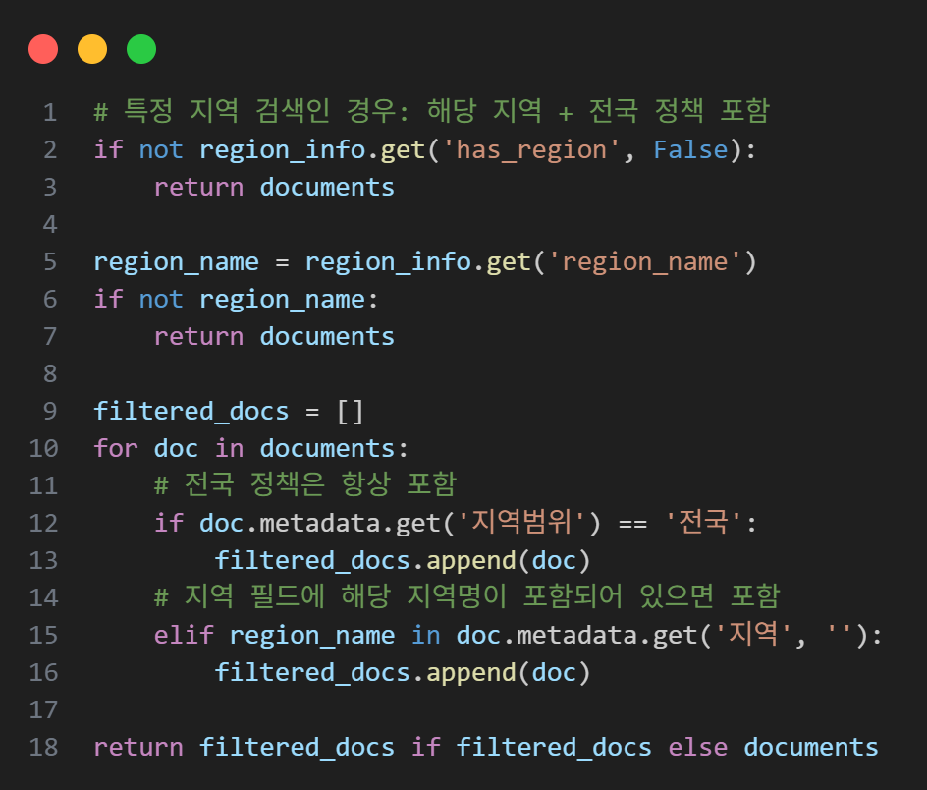
Generation
Post-Filtering
History
Answer Prompt (LLM)
RegionFilter.filter_documents
ConversationMemory
Advanced RAG Pipeline
Notes:
최종 답변 생성
- 앞서 RegionFilter에서 저장한 지역 정보를 기준으로,
검색된 문서의 메타데이터를 통해 '사용자가 입력한 지역’과 ＇전국’만 남기고 나머지는 제거합니다. -> (검색 시 지역 정확도 올림)
- ConversationMemory: 인메모리 형식을 통해 대화의 연속성을 확보하고 답변 생성에 활용될 수 있도록 맥락을 제공

Slide 14
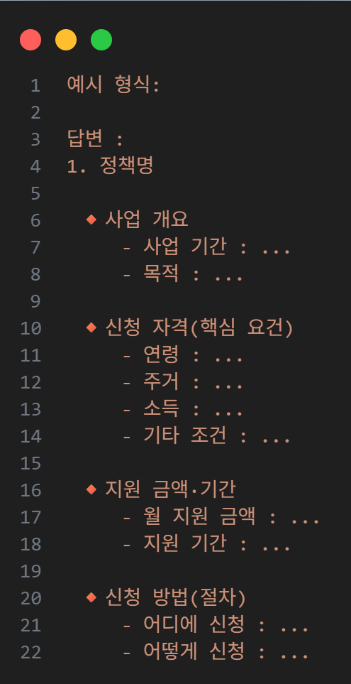
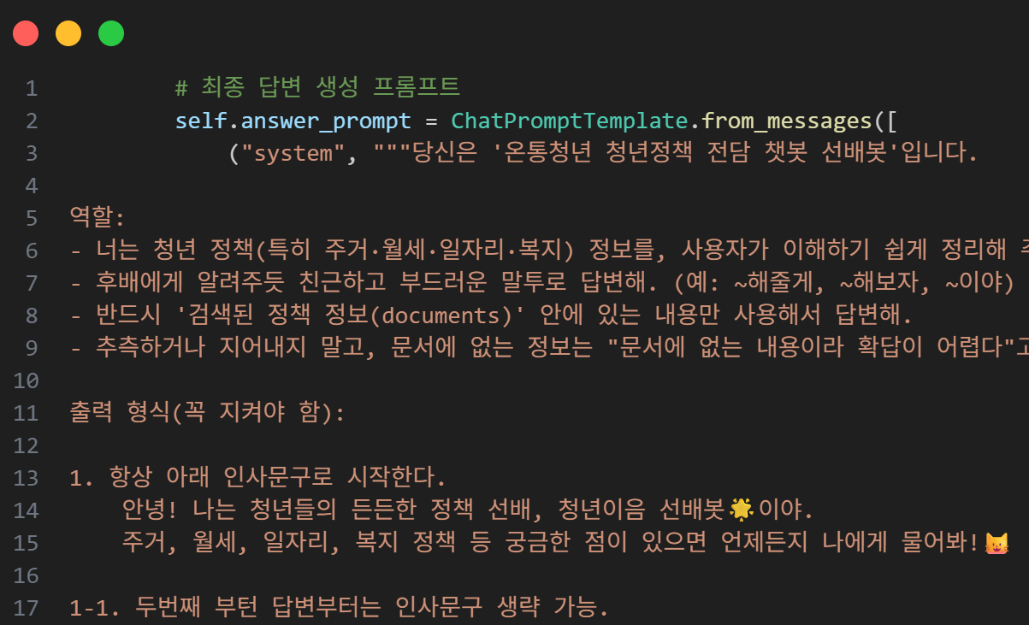
Generation
2. 구조화된 답변
Answer Prompt (LLM)
1. Persona / Tone&Manner
Notes:
최종 답변 생성
- 앞서 RegionFilter에서 저장한 지역 정보를 기준으로,
검색된 문서의 메타데이터를 통해 '사용자가 입력한 지역’과 ＇전국’만 남기고 나머지는 제거합니다. -> (검색 시 지역 정확도 올림)
- ConversationMemory: 인메모리 형식을 통해 대화의 연속성을 확보하고 답변 생성에 활용될 수 있도록 맥락을 제공

Slide 15
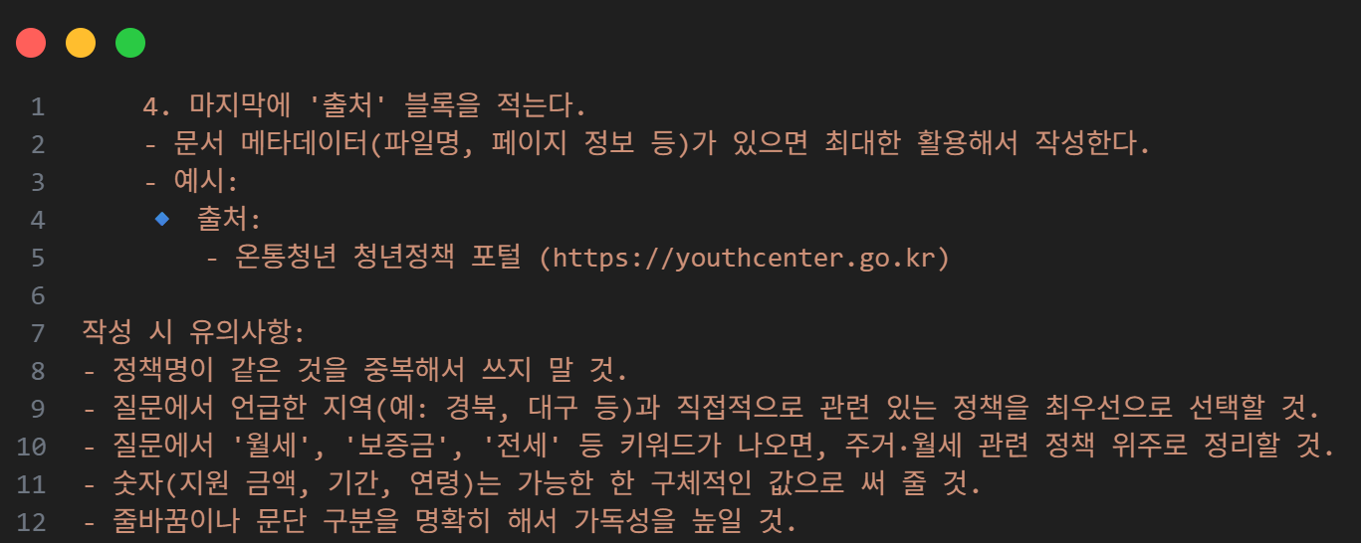
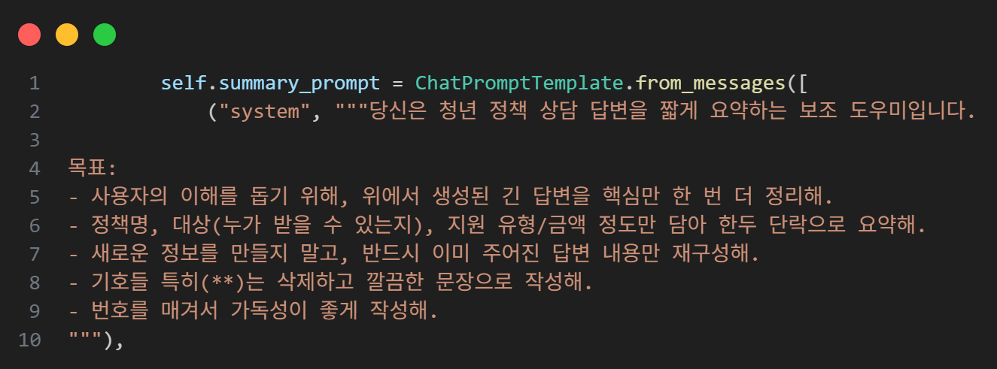
Generation
Answer Prompt (LLM)
3. 출처 명시 / 유의사항
4. 요약 LLM
Notes:
최종 답변 생성
- 앞서 RegionFilter에서 저장한 지역 정보를 기준으로,
검색된 문서의 메타데이터를 통해 '사용자가 입력한 지역’과 ＇전국’만 남기고 나머지는 제거합니다. -> (검색 시 지역 정확도 올림)
- ConversationMemory: 인메모리 형식을 사용했고, 이 history를 통해 대화의 연속성을 확보하고 답변 생성에 활용될 수 있도록 맥락을 제공

Slide 16
System Architecture
Pre-Filtering
Post-Filtering
Notes:
파이프라인 전체 과정을 다시 톺아보자면,
먼저 사용자 질문을 받음
라우터가 사용자 질문을 정제하고
RegionFilter가 질문에서 지역을 추출합니다. (Pre-Filtering)
이를 토대로 멀티쿼리를 생성
앙상블리트리버가 문서를 검색
문서에 순위를 매겨 반환하고
사용자에게 내보내기 전에 지역 정보가 다른 지역 문서를 제거 (Post-Filtering)
이후 답변 반환

Slide 17
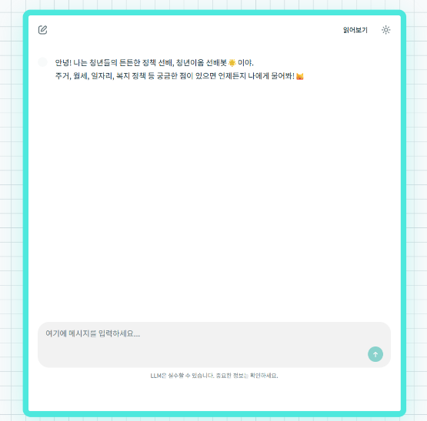

DEMO

